Slide 1


Slide 2
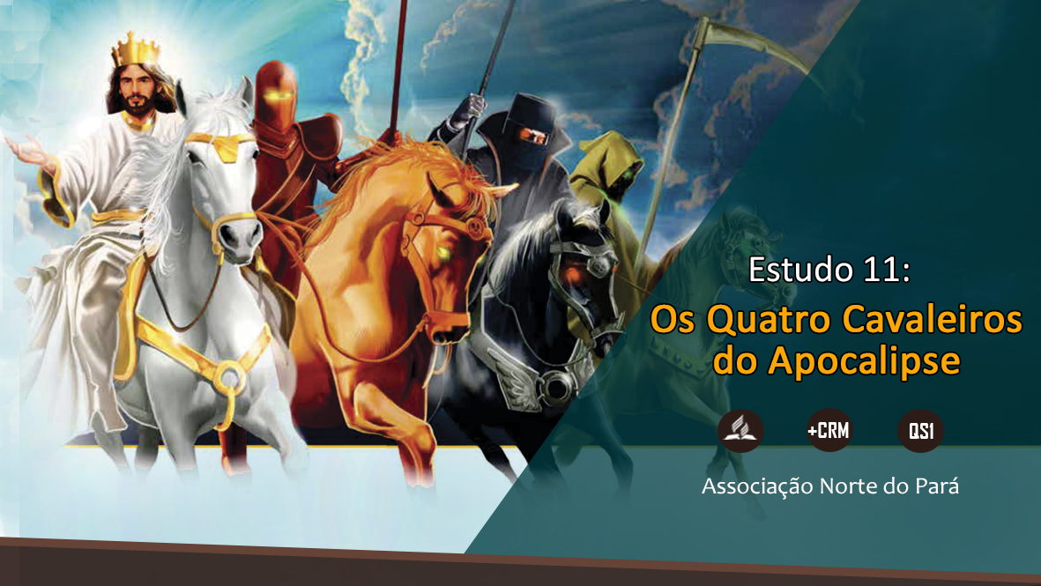

Slide 3
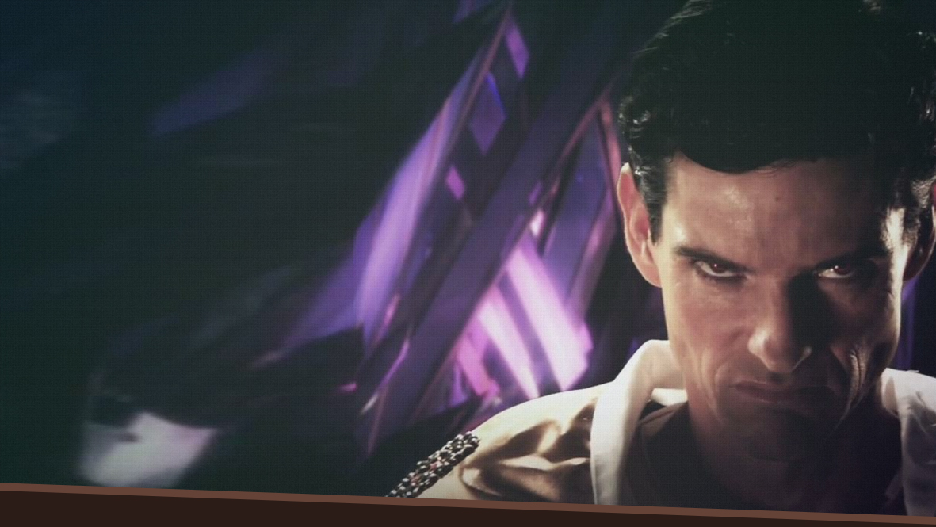
A narrativa das sete Igrejas nos mostra que Deus está no controle da história. Nelas encontramos mensagens para o povo de Deus em todas as eras.
Notes:
A profecia dos quatro cavaleiros do Apocalipse mostra diferentes métodos que o diabo usou ao longo da história para alcançar seus objetivos, e apresenta também a maneira como os cristãos reagiram às investidas do inimigo nos diferentes períodos da história.

Slide 4
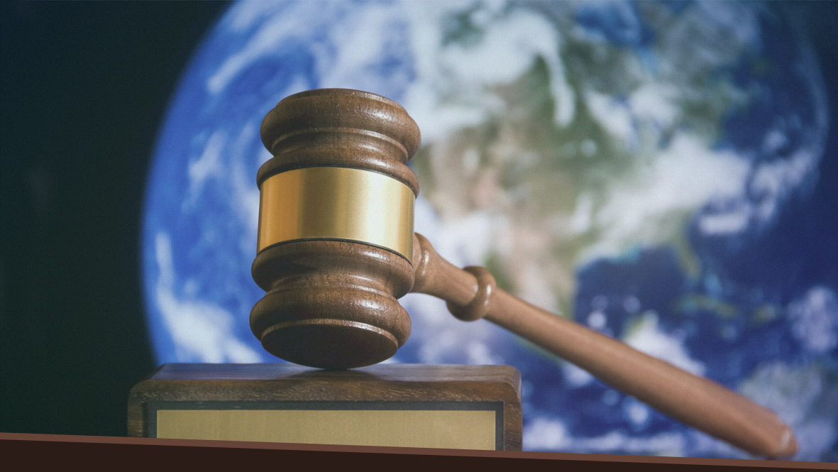
Isto é básico no processo do julgamento. A visão dos quatro cavalos é uma profecia que anuncia períodos diferentes pelos quais a igreja passaria na sua trajetória.
Notes:
Isto é básico no processo do julgamento. A visão dos quatro cavalos é uma profecia que anuncia períodos diferentes pelos quais a igreja passaria na sua trajetória.

Slide 5
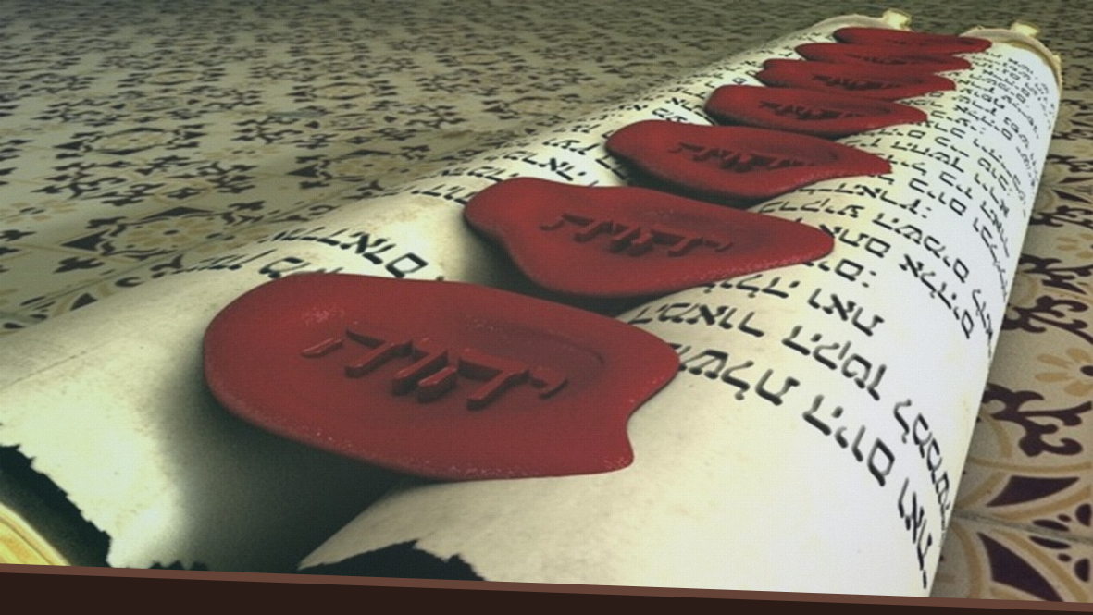
Segundo João, quem é digno de abrir o
livro e desatar os selos?
Notes:
1. Segundo João, quem é digno de abrir o livro e desatar os selos? Apocalipse 5:4,5

Slide 6

“e eu chorava muito, porque ninguém foi achado digno de abrir o livro, nem mesmo de olhar para ele. Todavia, um dos anciãos me disse: Não chores; eis que o Leão da tribo de Judá, a Raiz de Davi, venceu para abrir o livro e os seus sete selos”.
Apocalipse 5:4,5

Slide 7
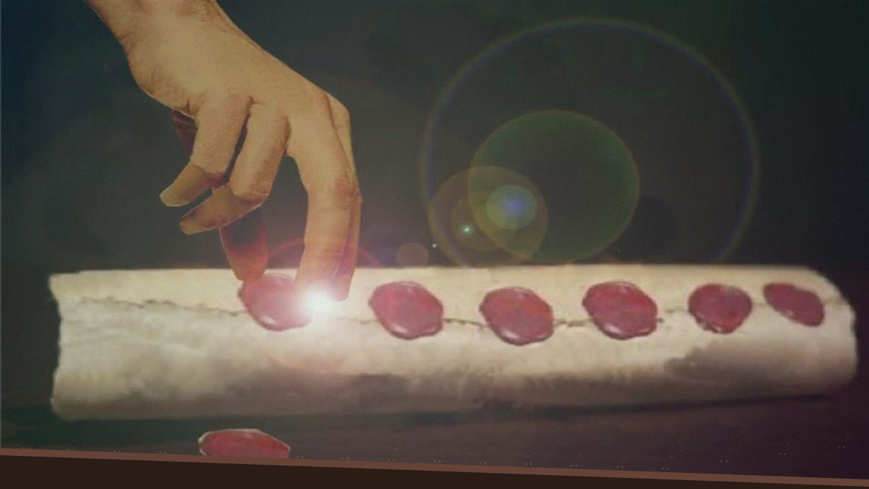
O livro está selado com sete selos e quando o último selo for aberto, a história do conflito entre o bem e o mal terá chegado ao fim.
Notes:
O livro está selado com sete selos e quando o último selo for aberto, a história do conflito entre o bem e o mal terá chegado ao fim. Cristo voltará para reivindicar a Seus filhos que permanecem sempre fiéis a Ele.

Slide 8
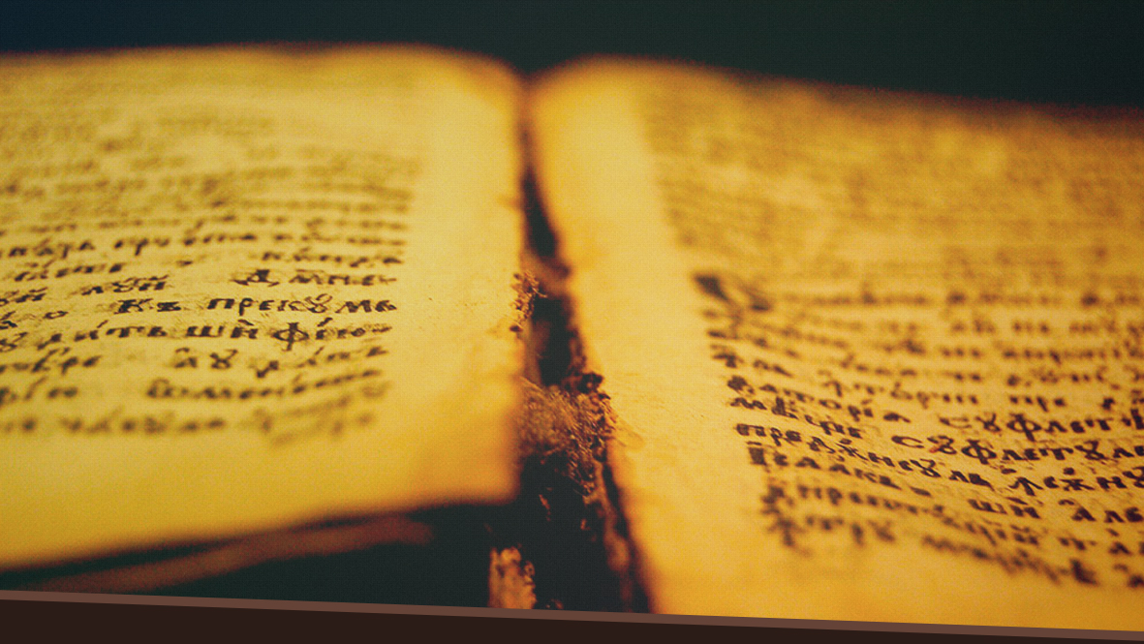
2. Que evento se daria por ocasião de abertura
do livro?
Notes:
2. Que evento se daria por ocasião de abertura do livro? Apocalipse 5: 7, 4:2

Slide 9
“Veio, pois, e tomou o livro da mão direita daquele que estava sentado no trono”.
Apocalipse 5:7

Slide 10
“Imediatamente, eu me achei em espírito, e eis armado no céu um trono, e, no trono, alguém sentado”.
Apocalipse 4:2

Slide 11
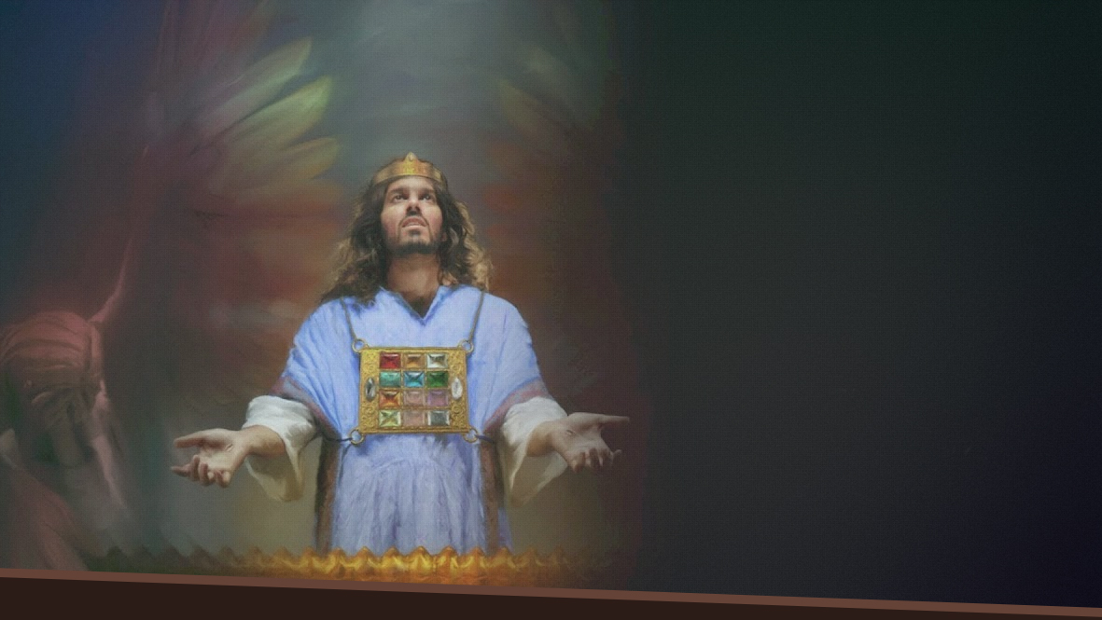
O livro será aberto para dar início ao juízo. Nele estão as provas e evidências a favor ou contra os seres humanos.
Notes:
Neste capítulo o Juiz assenta-se no trono para iniciar o juízo. O livro será aberto para dar início ao juízo. Nele estão as provas e evidências a favor ou contra os seres humanos. Como viveram ao longo da história? Permaneceram fiéis a Deus, dando-Lhe a devida glória e honra?

Slide 12
Os selos serão abertos e o grande julgamento terá início. Prepare-se para contemplar os registros da história.
Notes:
Foram obedientes à Sua Palavra, ou se deixaram enganar ou intimidar pelo inimigo de Deus? Este é um momento solene. Os selos serão abertos e o grande julgamento terá início. Prepare-se para contemplar os registros da história.

Slide 13
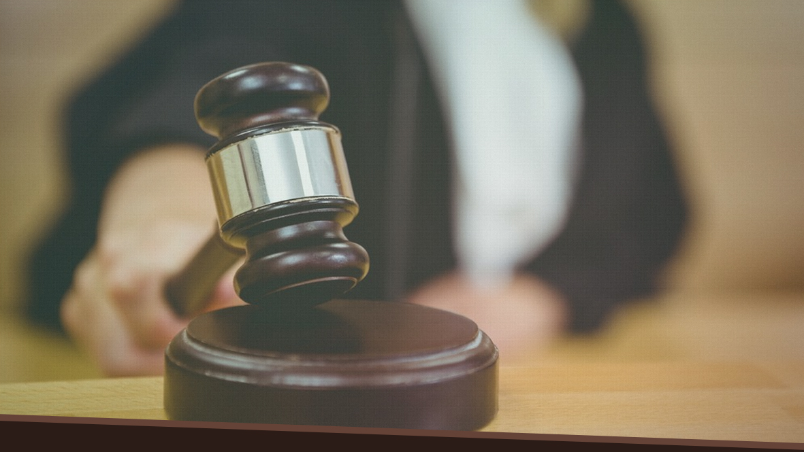
3. Qual a atitude dos quatro seres viventes, dos anciãos e dos anjos diante do cordeiro no momento de iniciar o juízo?
Notes:
3. Qual a atitude dos quatro seres viventes, dos anciãos e dos anjos diante do cordeiro no momento de iniciar o juízo?
Apocalispe 5:9-14

Slide 14
“e entoavam novo cântico, dizendo: Digno és de tomar o livro e de abrir-lhe os selos, porque foste morto e com o teu sangue compraste para Deus os que procedem de toda tribo, língua, povo e nação e para o nosso Deus os constituíste reino e sacerdotes; e reinarão sobre a terra...
Apocalipse 5:9,10

Slide 15
Vi e ouvi uma voz de muitos anjos ao redor do trono, dos seres viventes e dos anciãos, cujo número era de milhões de milhões e milhares de milhares, proclamando em grande voz: Digno é o Cordeiro que foi morto de receber o poder, e riqueza, e sabedoria, e força, e honra, e glória, e louvor...
Apocalipse 5:11,12

Slide 16
Então, ouvi que toda criatura que há no céu e sobre a terra, debaixo da terra e sobre o mar, e tudo o que neles há, estava dizendo: Àquele que está sentado no trono e ao Cordeiro, seja o louvor, e a honra, e a glória, e o domínio pelos séculos dos séculos. E os quatro seres viventes respondiam: Amém! Também os anciãos prostraram-se e adoraram”.
Apocalipse 5:13,14

Slide 17
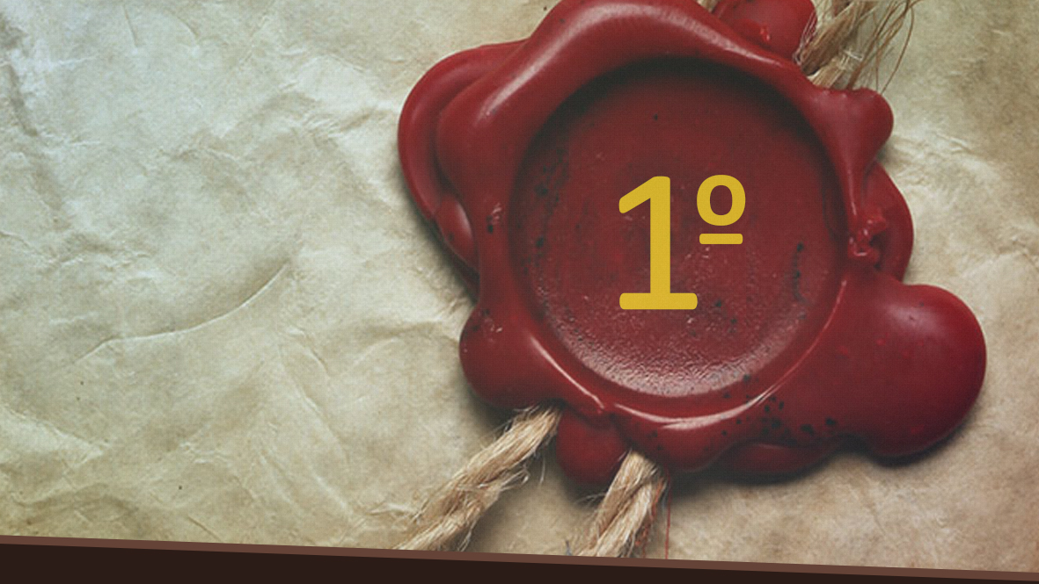
4. Como é descrito a abertura do primeiro selo?
Notes:
4. Como é descrito a abertura do primeiro selo? Apocalipse 6:1-2

Slide 18
“Vi quando o Cordeiro abriu um dos sete selos e ouvi um dos quatro seres viventes dizendo, como se fosse voz de trovão: Vem! Vi, então, e eis um cavalo branco e o seu cavaleiro com um arco; e foi-lhe dada uma coroa; e ele saiu vencendo e para vencer”.
Apocalipse 6:1,2

Slide 19
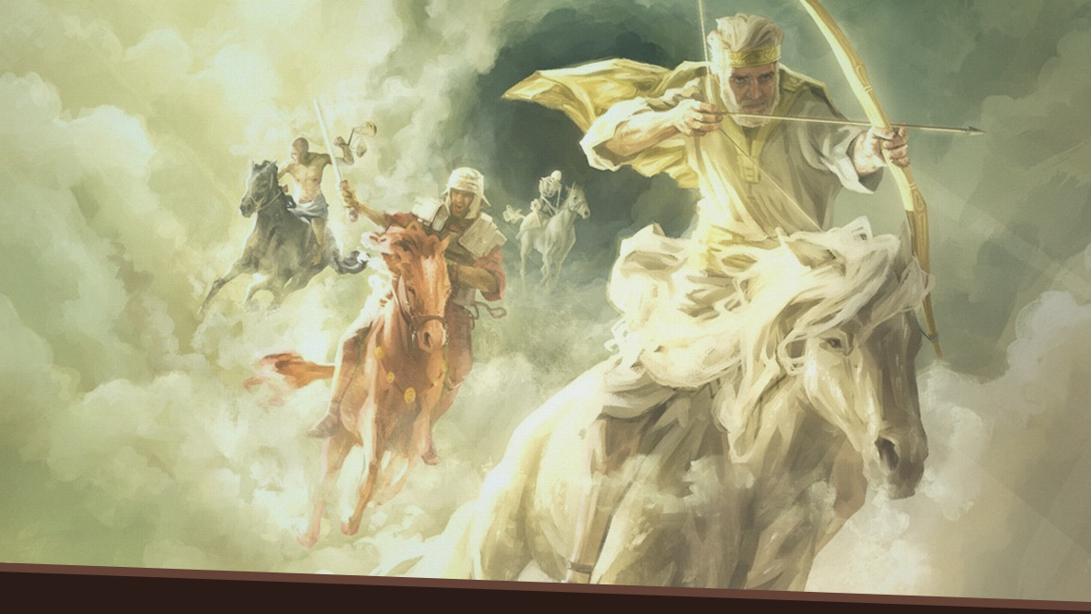
A abertura do primeiro selo revela a pureza e o poder de conquista do Evangelho diante do paganismo no início da igreja cristã.
Notes:
A abertura do primeiro selo revela a pureza e o poder de conquista do Evangelho diante do paganismo no início da igreja cristã. A cor branca é usada na Bíblia como símbolo de pureza da vida perdoada e redimida (Isa. 1:18). A figura do cavalo branco nos revela como a igreja de Jesus se comportou no primeiro século.

Slide 20
“Vinde, pois, e arrazoemos, diz o SENHOR; ainda que os vossos pecados sejam como a escarlata, eles se tornarão brancos como a neve; ainda que sejam vermelhos como o carmesim, se tornarão como a lã”.
Isaías 1:18

Slide 21
A figura do cavalo branco nos revela como a igreja de Jesus se comportou no primeiro século.
Notes:
A abertura do primeiro selo revela a pureza e o poder de conquista do Evangelho diante do paganismo no início da igreja cristã. A cor branca é usada na Bíblia como símbolo de pureza da vida perdoada e redimida (Isa. 1:18). A figura do cavalo branco nos revela como a igreja de Jesus se comportou no primeiro século.

Slide 22
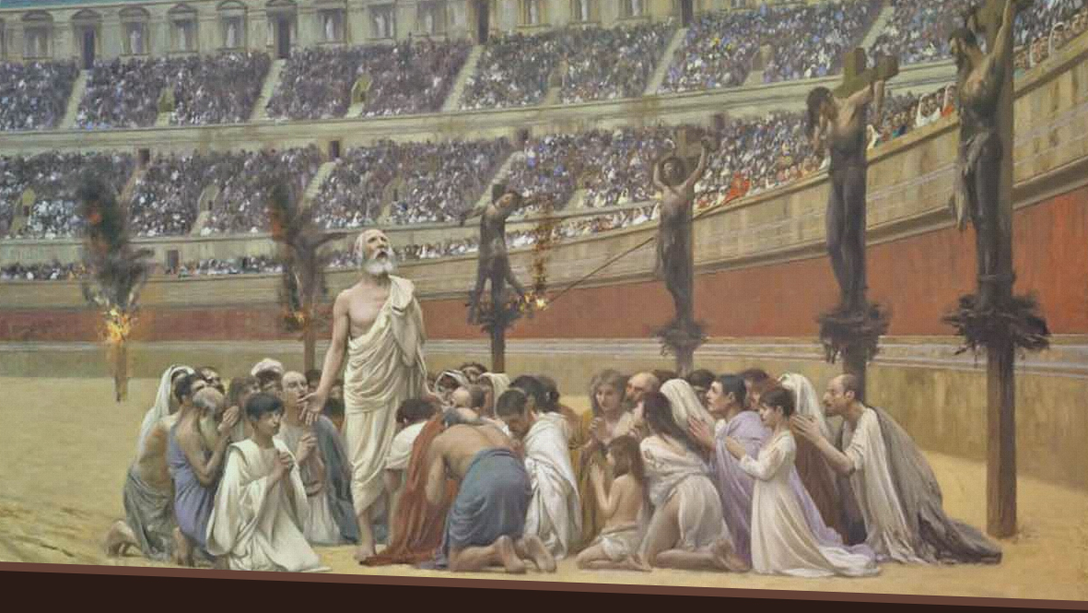
A igreja foi cruelmente perseguida por não querer se inclinar diante de César que reclamava a adoração
para si.
Notes:
Este foi um período de guerra entre a verdade e a mentira, entre a verdadeira e a falsa adoração. A igreja foi cruelmente perseguida por não querer se inclinar diante de César que reclamava a adoração para si. Você pode imaginar quem estava por trás de César?

Slide 23
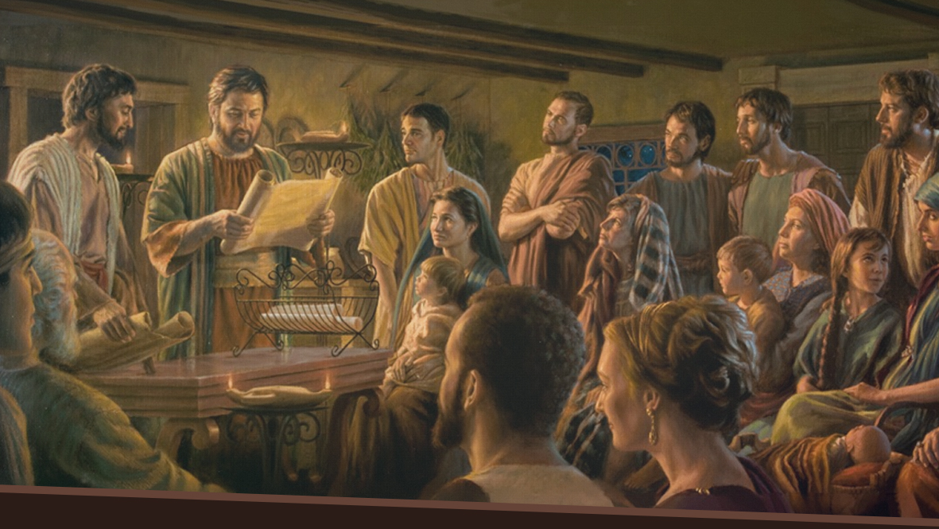
Mas apesar de toda a fúria desatada contra o povo de Deus neste primeiro período da história da igreja cristã, a igreja se manteve fiel às doutrinas bíblicas e à evangelização.
Notes:
Mas apesar de toda a fúria desatada contra o povo de Deus neste primeiro período da história da igreja cristã, a igreja se manteve fiel às doutrinas bíblicas e à evangelização.

Slide 24
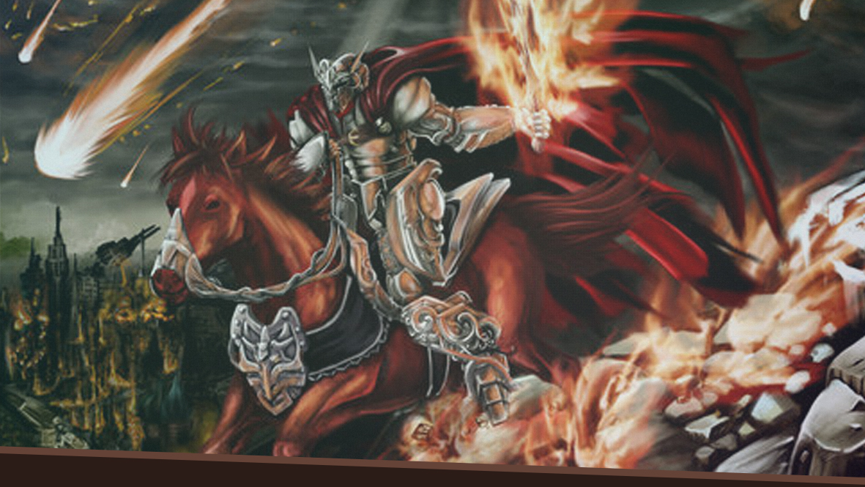
5. Qual a missão do cavaleiro montado no cavalo vermelho depois da abertura do segundo selo?
Notes:
5. Qual a missão do cavaleiro montado no cavalo vermelho depois da abertura do segundo selo? Apocalipse 6:4

Slide 25
“E saiu outro cavalo, vermelho; e ao seu cavaleiro, foi-lhe dado tirar a paz da terra para que os homens se matassem uns aos outros; também lhe foi dada uma grande espada”.
Apocalipse 6:4

Slide 26
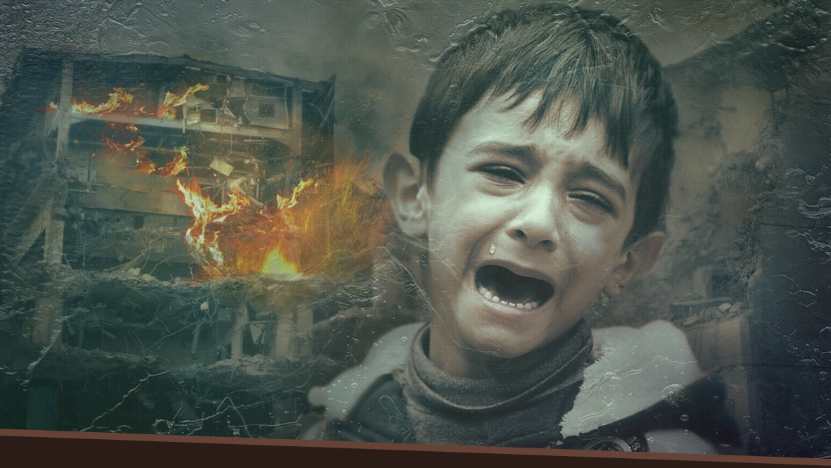
Vermelho é cor de sangue, relacionam este período com a época de perseguições extremas sofridas pela Igreja durante os três primeiros séculos sob as mãos dos imperadores romanos.
Notes:
O cavalo vermelho revela discórdia, discussão e controvérsia entre os homens. Vermelho é cor de sangue, e por esse motivo muitos estudiosos da Bíblia relacionam este período com a época de perseguições extremas sofridas pela Igreja durante os três primeiros séculos sob as mãos dos imperadores romanos.

Slide 27
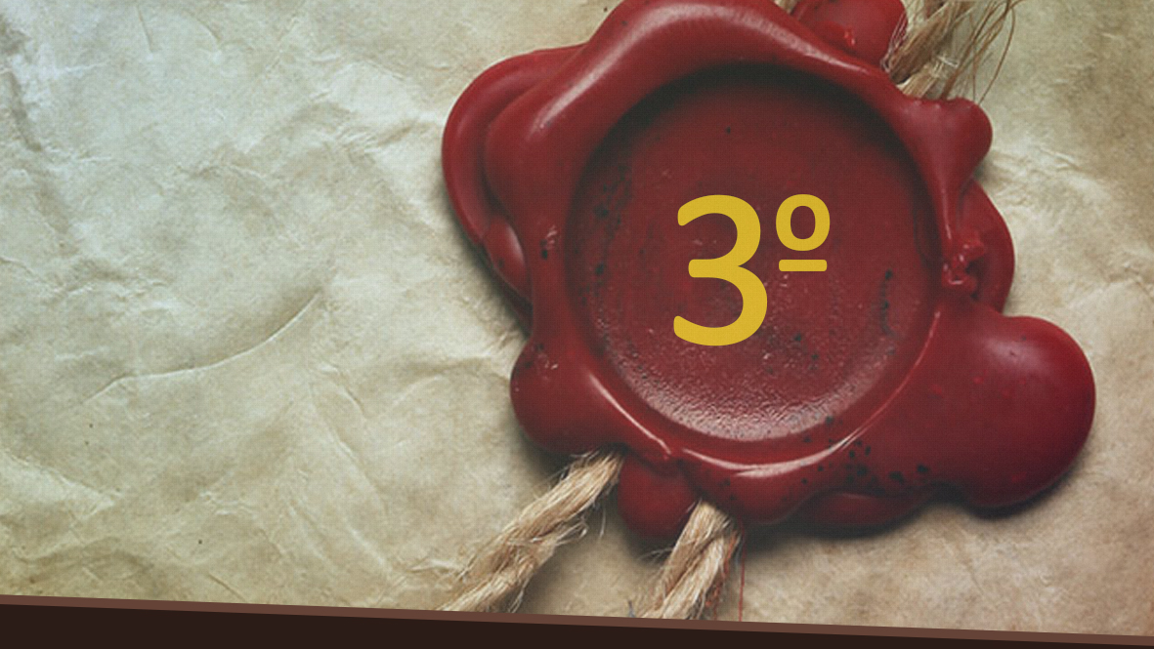
6. Que mensagem o Cordeiro revela ao abrir o terceiro selo?
Notes:
6. Que mensagem o Cordeiro revela ao abrir o terceiro selo? Apocalipse 6:5-6

Slide 28
“Quando abriu o terceiro selo, ouvi o terceiro ser vivente dizendo: Vem! Então, vi, e eis um cavalo preto e o seu cavaleiro com uma balança na mão. E ouvi uma como que voz no meio dos quatro seres viventes dizendo: Uma medida de trigo por um denário; três medidas de cevada por um denário; e não danifiques o azeite e o vinho”.
Apocalipse 6:5,6

Slide 29
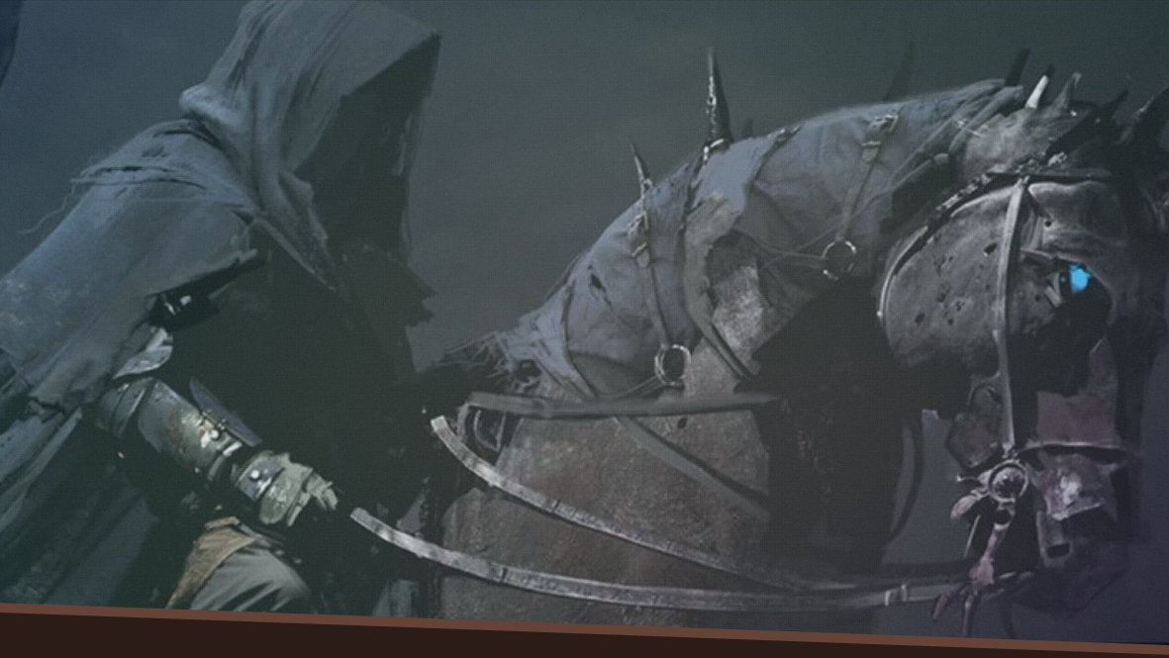
A cor preta simboliza o período de impureza e degradação da igreja. Este período equivale ao da igreja que estaria em evidência até o início da Idade Média.
Notes:
A cor preta fala por si mesma. É a antítese da branca e se o cavalo branco simboliza o período de pureza da igreja, você já pode imaginar o grau de degradação que este terceiro cavaleiro representa. Este período equivale ao da igreja que estaria em evidência até o início da Idade Média.

Slide 30
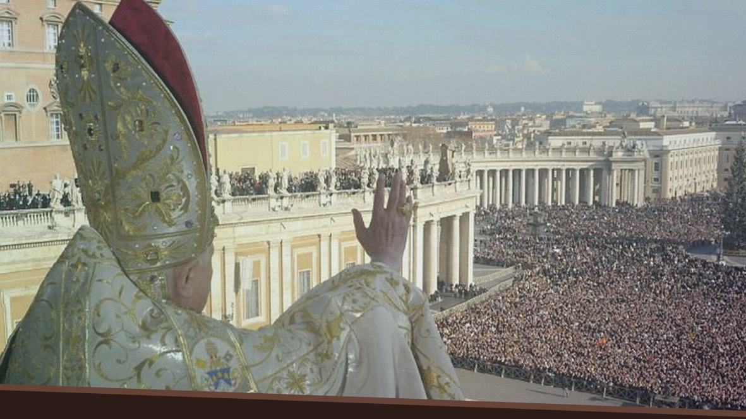
Nessa época da história a igreja não foi capaz de manter a pureza da adoração ao único e verdadeiro Deus, Contaminou-se com uma montanha de tradições humanas e costumes pagãos
Notes:
Nessa época da história a igreja não foi capaz de manter a pureza da adoração ao único e verdadeiro Deus, nem prestou obediência fiel à Sagrada Escritura. Contaminou-se com uma montanha de tradições humanas e costumes pagãos.

Slide 31

7. O que João viu ao abrir o quarto selo?
Notes:
7. O que João viu ao abrir o quarto selo? Apocalispe 6:7-8

Slide 32
“Quando o Cordeiro abriu o quarto selo, ouvi a voz do quarto ser vivente dizendo: Vem! E olhei, e eis um cavalo amarelo e o seu cavaleiro, sendo este chamado Morte; e o Inferno o estava seguindo, e foi-lhes dada autoridade sobre a quarta parte da terra para matar à espada, pela fome, com a mortandade e por meio das feras da terra”.
Apocalipse 6:7,8

Slide 33
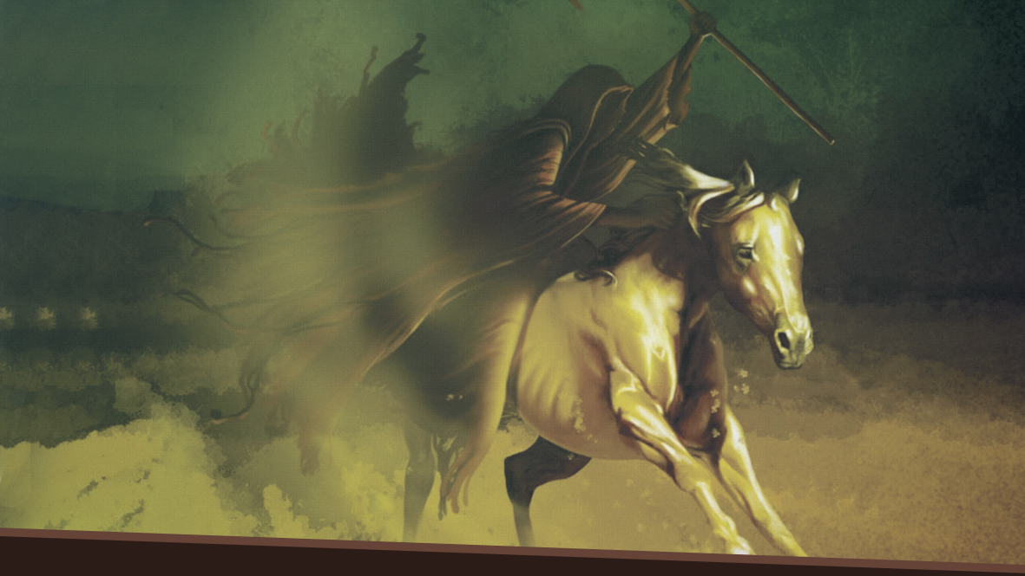
A visão do cavalo amarelo simboliza o período no qual se consumou a degradação da igreja cristã.
Notes:
A visão do cavalo amarelo simboliza o período no qual se consumou a degradação da igreja cristã. Esta degradação teve início no período simbolizado pelo cavalo vermelho, acentuou-se no período simbolizado pelo cavalo preto e se intensificou terrivelmente neste último período. A igreja pura que Jesus estabeleceu e que os apóstolos e os primeiros cristãos mantiveram incontaminada durante o primeiro século, foi se corrompendo lentamente.

Slide 34
A igreja pura que Jesus estabeleceu e que os apóstolos e os primeiros cristãos mantiveram incontaminada durante o primeiro século, foi se corrompendo lentamente.
Notes:
A visão do cavalo amarelo simboliza o período no qual se consumou a degradação da igreja cristã. Esta degradação teve início no período simbolizado pelo cavalo vermelho, acentuou-se no período simbolizado pelo cavalo preto e se intensificou terrivelmente neste último período. A igreja pura que Jesus estabeleceu e que os apóstolos e os primeiros cristãos mantiveram incontaminada durante o primeiro século, foi se corrompendo lentamente.

Slide 35
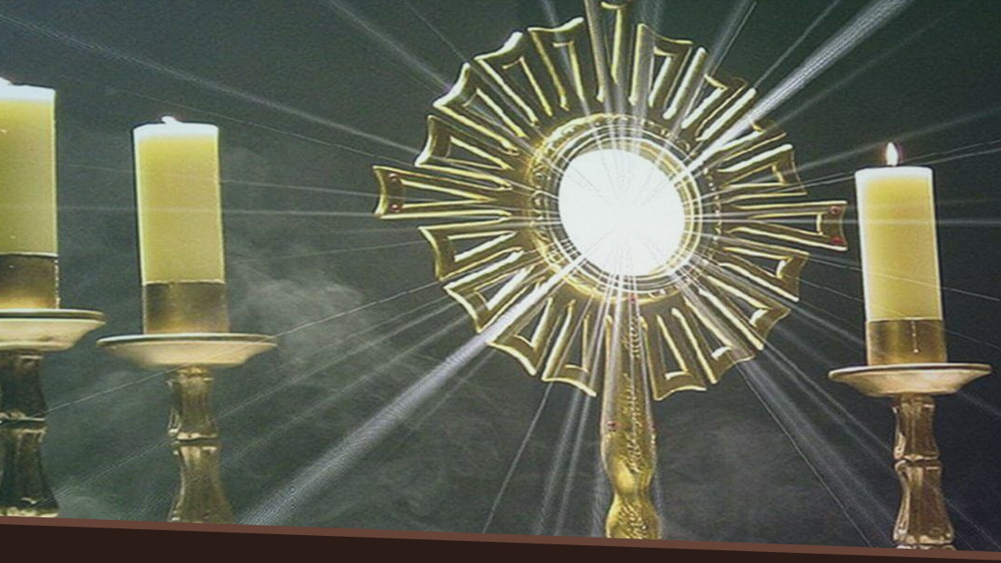
A igreja dominante de então, a Católica Romana, perseguiu aqueles que “ousavam” obedecer às Escrituras. Isso aconteceu durante o período de absoluta supremacia da igreja papal na idade média.
Notes:
Ao chegar à Idade Média, a igreja cristã o era apenas no nome, mas não representava nem mesmo a sombra da igreja pura que Jesus fundara. A igreja dominante de então, a Católica Romana, perseguiu aqueles que “ousavam” obedecer às Escrituras. Isso aconteceu durante o período de absoluta supremacia da igreja papal na idade média. A história universal registra tudo.

Slide 36
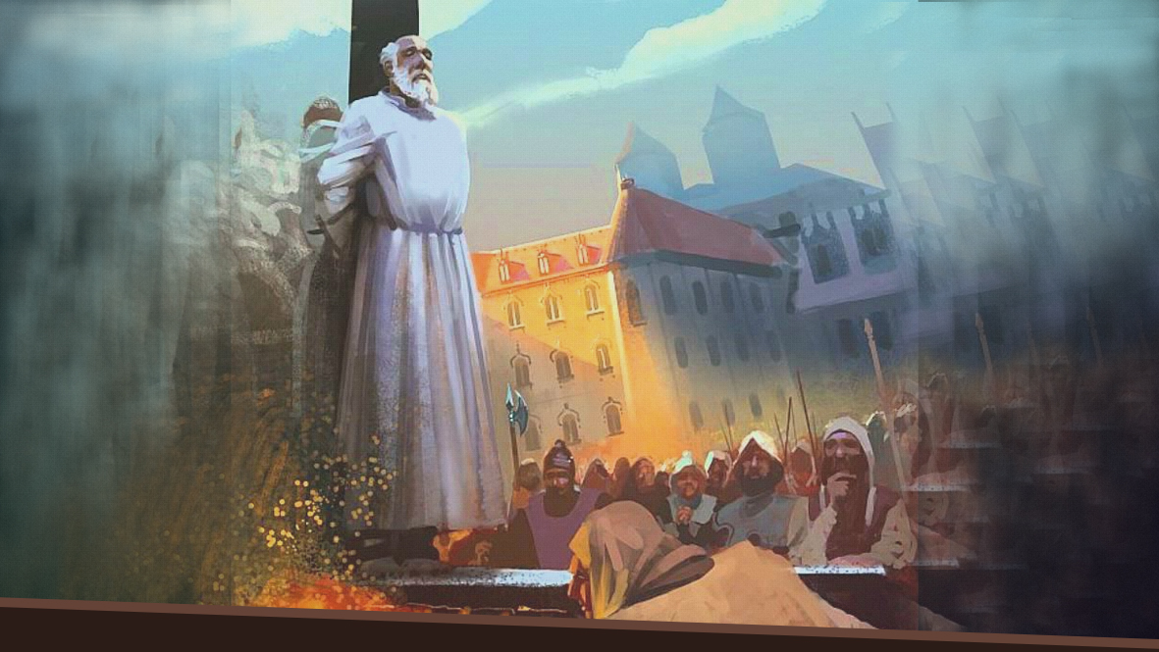
A igreja estabeleceu a inquisição, para matar e destruir todos aqueles que não aceitassem as doutrinas contaminadas da igreja corrompida.
Notes:
A igreja estabeleceu o aparato persecutório mais espantoso, jamais visto antes, e conhecido pelo suntuoso nome de inquisição, para matar e destruir todos aqueles que não aceitassem as doutrinas contaminadas da igreja corrompida. Por isso “seu nome era morte”

Slide 37
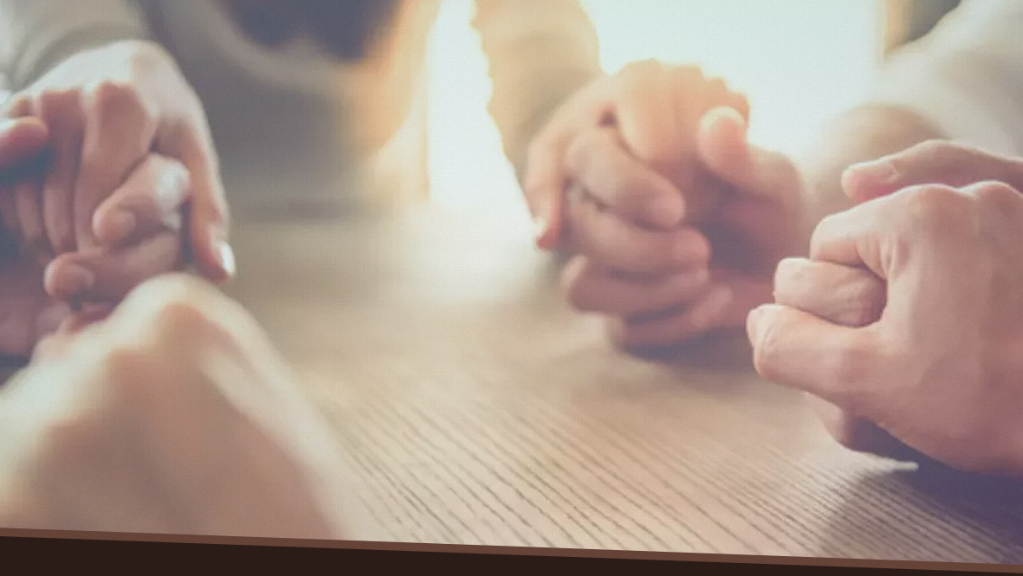
Ao longo da história sempre houve um remanescente fiel. Pessoas que continuaram adorando o único e verdadeiro Deus e obedecendo fielmente à Sua Palavra.
Notes:
Graças a Deus, ao longo da história sempre houve um remanescente fiel. Pessoas aparentemente insignificantes que continuaram adorando o único e verdadeiro Deus e obedecendo fielmente à Sua Palavra.

Slide 38
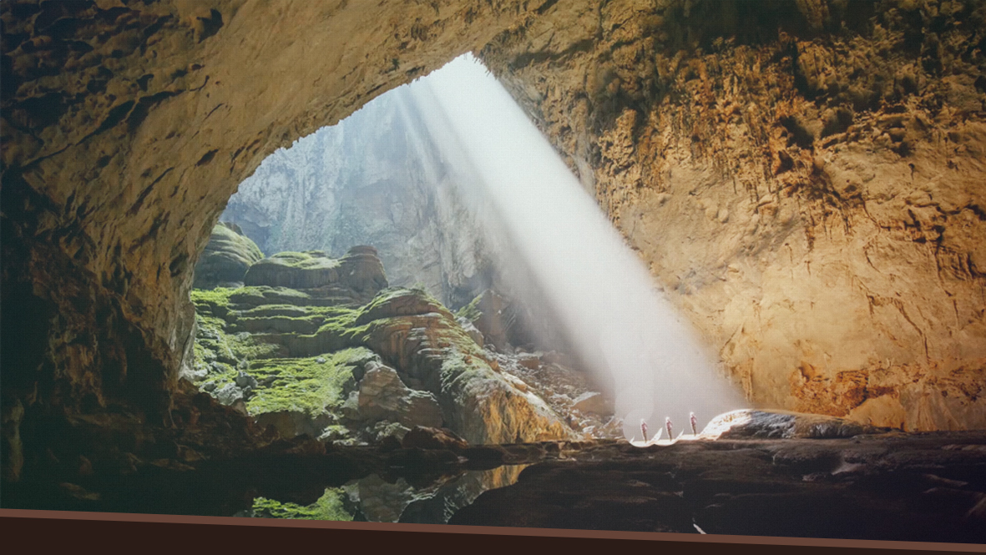
Durante a Idade Média foram os valdenses, cátaros e outros grupos pequenos que se escondiam nas cavernas e montanhas a fim de obedecer a Deus .
Notes:
Durante a Idade Média foram os valdenses, cátaros e outros grupos pequenos que se escondiam nas cavernas e montanhas a fim de obedecer a Deus sem sofrer a terrível perseguição do poder que, em “nome de Deus”, queria obrigá-los a desobedecer à Palavra divina e adorar a seres humanos.

Slide 39
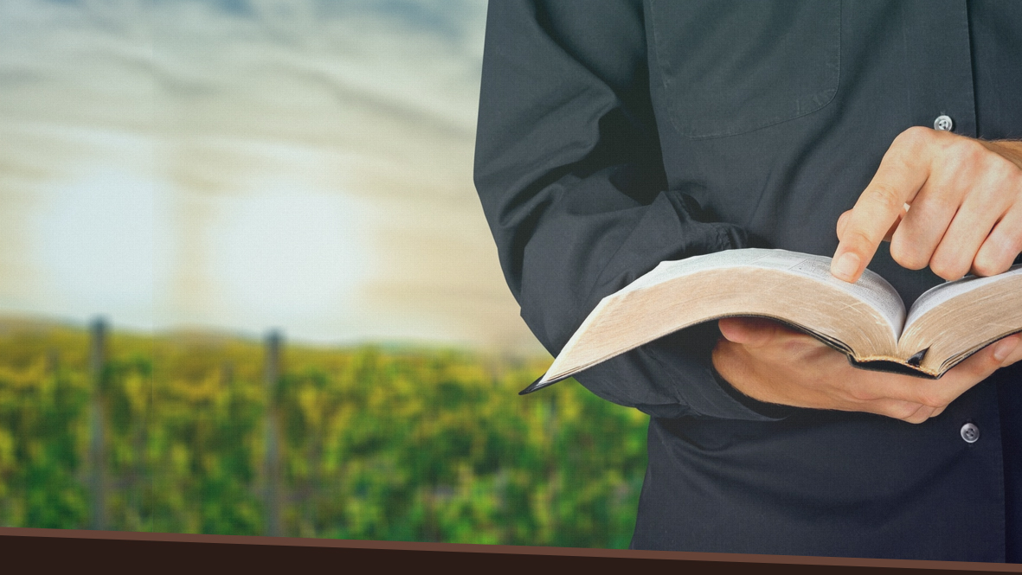
MINHA DECISÃO:
Notes:
Compromisso de fé:
( ) Reconheço que apenas Deus é digno de minha adoração.
( ) Quero adorá-Lo como fazem os anjos e os seres celestiais.
( ) Desejo fazer parte do povo remanescente que adora ao Deus verdadeiro.

Slide 40
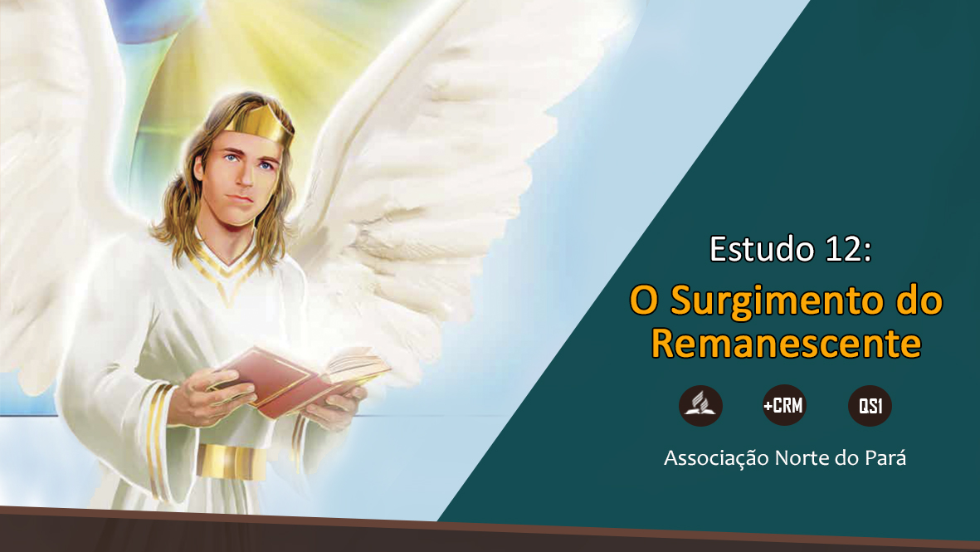
PRÓXIMO TEMA:

